Slide 1

Tarea Modulo 4
Pablo Almellones Ramos

Slide 2
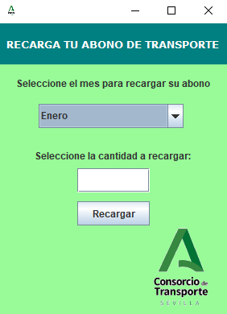
Explicación
Al abrir el programa nos encontraremos la siguiente interfaz.
Código fuente

Slide 3
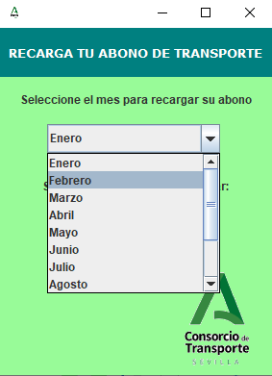
Explicación
Si hace clic en la lista, se abrirá un desplegable donde podremos escoger es mes deseado.

Slide 4
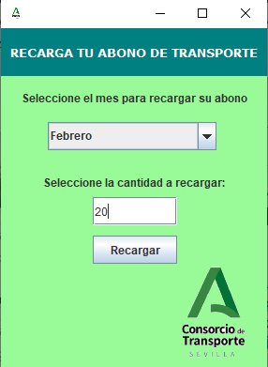
Explicación
Después podemos indicar la cantidad a recargar en el campo de abajo.

Slide 5
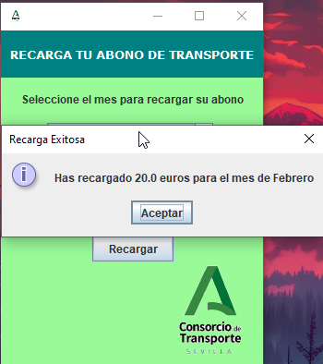
Explicación
Para finalizar la recarga, pulsamos el botón de “Recargar” y nos mostrará un mensaje de que la recarga se ha completado satisfactoriamente.

Slide 6
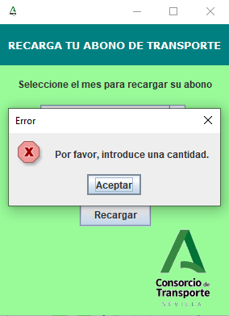
Explicación
En caso de no haber introducido una cantidad para recargar, nos saldrá un mensaje de error.

